Slide 1
מולקולות במסע פרק ב
ידידה גוטליב ביה"ס בליך רמת גן מדריכת כימיה מחוז תל אביב

Slide 2
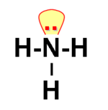
מהו מנגנון?
מודל המתאר את שלבי התגובה צעד אחר צעד. מראה את הסדר בו נשברים קשרים במגיבים ונוצרים קשרים בתוצרים.
דוגמא:
NH₃(g) + HCl(g) → NH₄Cl(s)
..
H
+
:
:
H -- Cl
+
:
:
Cl¯
H
N
H
+
:
:
:
H

Slide 3
הנחיות לכתיבת מנגנון תגובה (עמ' 57)
א. משתמשים בחיצים "מעוגלים" כדי לתאר תנועת זוגות אלקטרונים בכל שלב של התגובה.
ב. משרטטים תמיד את החיצים בכוון תנועת האלקטרונים (מן המוסר אל המקבל).
ג. מקפידים להתחיל כל חץ בזוג אלקטרונים ולא באטום אליו הם קשורים.

Slide 4
בסיסים וחומצות לואיס הרחבת המושגים חומצה ובסיס (עמ'59-61)
בסיס – צורון בעל זוג אלקטרונים לא קושר, המסוגל לתרום אותו ליצירת קשר קוולנטי.
חומצה – צורון המקבל זוג אלקטרונים.
תגובת חומצה בסיס – מעבר זוג אלקטרונים מהבסיס לחומצה תוך יצירת קשר קוולנטי ביניהם.
דוגמא: ניסוי 1 עמ' 61 – תגובת Al(OH)₃(s) עם חומצה ובסיס.

Slide 5
תגובת התמרה (ניסוי 2 ? עמ' 62)
התמרה בתרכובות פחמן – תגובה במהלכה מוחלפת קבוצה פונקציונלית אחת, הקשורה לשלד הפחמני בקבוצה פונקציונלית אחרת.
האם לבצע את הניסוי?

Slide 6
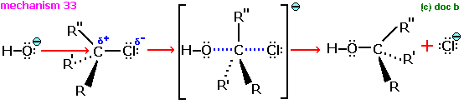
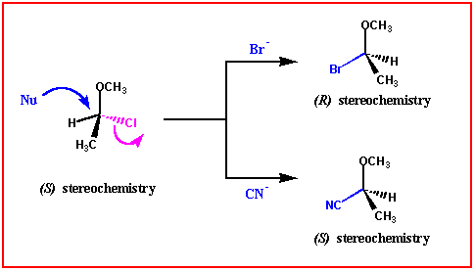
מנגנון תגובת ההתמרה עמ' 64-65
CH₃Cl(g) + OH¯ (aq) → CH₃OH(l) + Cl¯(aq)
נוקליאופיל
קב' עוזבת
מצב מעבר
Nu
היפוך ולדן

Slide 7
מצב מעבר ( היפוך ולדן ומצב מעבר - סדנת מודלים א' עמ' 66)
לצורון במצב המעבר יש את האנרגיה הפוטנציאלית הגבוהה ביותר.
במצב מעבר הקשרים במגיבים נשברו באופן חלקי והקשרים בתוצרים נוצרו באופן חלקי.
מצב המעבר אינו יציב. המבנה אינו של טטראדר.
זמן החיים שלו קצר ביותר (כ 10⁻¹² שניות) ואי אפשר לבודד אותו.

Slide 8
גורמים המשפיעים על מהירות תגובת ההתמרה (עמ' 70 -77)
א. הקבוצה המתקיפה – הנוקלאופיל (השוואה עמ' 71 )
* ככל שהנוקלאופיל הוא בסיס לואיס חזק יותר הוא יהיה נוקלאופיל טוב יותר. * ככל שהנוקלאופיל יהיה בעל יכולת קיטוב עצמי טובה יותר הוא יהיה נוקלאופיל טוב יותר.
(חוזק הנוקלאופיל נקבע על ידי מהירות תגובת ההתמרה, חוזק בסיס נקבע על ידי Kb)
ב. הקבוצה העוזבת * קבוצה עוזבת, תעזוב במהירות רבה יותר כאשר אורך הקשר אל הפחמן יהיה גדול יותר ואנרגית הקשר קטנה יותר.
נוקלאופיל חזק יהיה בדרך כלל קבוצה עוזבת גרועה.

Slide 9
השוואת פעילות נוקלאופילים בתהליך CH₃Br + Nu: → CH₃Nu +Br¯
הנוקלאופיל | פעילות יחסית | הנוקלאופיל | פעילות יחסית
H₂O CH₃OH | 1 | CH₃O¯ | 25,000
NH₃ | 700 | I¯ | 100,000
Cl¯ | 1000 | CN¯ | 125,000
OH¯ | 16,000 | HS¯ | 125,000

Slide 10
השוואת פעילות קבוצות עוזבות בתהליך RL + Nu: → RNu: +L¯
קבוצה עוזבת | פעילות יחסית כקבוצה עוזבת
NH₂⁻ | -0 | פעיל פחות
CH₃O⁻ | -0
OH⁻ | -0
F⁻ | 1
Cl⁻ | 200
Br⁻ | 10,000
I⁻ | 30,000 | פעיל יותר

Slide 11
גורמים המשפיעים על מהירות תגובת ההתמרה (המשך)
ג. השפעת הממס * ממס פרוטי – ממס קוטבי, המורכב ממולקולות בהן אטום מימן קשור ליסוד בעל אלקטרושליליות גבוהה. יוצר קשרי מימן עם זוגות האלקטרונים הלא קושרים של הנוקלאפיל. סביב הנוקלאופיל נוצרת מעטפת ממס, שמחלישה אותו. תגובת ההתמרה תהיה איטית יותר
* ממס אפרוטי אינו מחליש את הנוקלאופיל ואינו משפיע על מהירות תגובת ההתמרה.
ד. השלד הפחמימני * ככל שהשלד הפחמימני מסועף יותר, הנוקלאופיל יתקשה להתקיף את הפחמן, עליו נמצאת הקבוצה העוזבת, ותגובת ההתמרה על שלד פחמימני מסועף תהייה איטית יותר.

Slide 12
תלות קצב ראקציות S_{N}2 בממס לתהליך: Br⁻ CH₃CH₂CH₂CH₂Br + N₃⁻ → CH₃CH₂CH₂CH₂N₃ +
K(solvvent) K(metanol) | ממס
1 | CH₃OH | פולרי פרוטי
1300 | (CH₃)₂SO | פולרי אפרוטי
2800 | (CH₃)₂NCHO | פולרי אפרוטי
5000 | CH₃CN | פולרי אפרוטי

Slide 13
ניסוי מבט על שיקוע עמ' 79
ראשוני
שלישוני
שניוני

Slide 14
( ניסוי 3,4 – הצגת תגובה מסדר ראשון (עמ' 78-79 )
מהירות תגובה וסדר תגובה
תגובה מסדר שני – תגובת S_{N}2 תגובה היא מסדר שני כאשר מהירות התגובה תלויה בריכוז שני המגיבים. תגובה זו מתבצעת בשלב אחד.
התגובה: A + B → C מהירות התגובה: v = k[A][B]
תגובה מסדר ראשון – תגובת S_{N}1 תגובה היא מסדר ראשון כאשר מהירות התגובה תלויה בריכוז אחד המגיבים. תגובה זו מתרחשת בשני שלבים – שלב איטי ושלב מהיר.
התגובה: A + B → C מהירות התגובה: v = k[A]
במקרה זה רק ריכוז האלקיל הליד משפיע על מהירות התגובה.
כיצד קובעים סדר תגובה? דוגמא עמ' 81.

Slide 15

מנגנון תגובת ההתמרה – S_{N}1
יון קרבוניום תוצר ביניים
שלב ראשון שלב איטי
שלב שני שלב מהיר

Slide 16
מנגנון תגובת ההתמרה – S_{N}1
שלב א' – יצירת יון קרבוניום
תוצר ביניים – תוצר של שלב בתגובה המהווה מגיב בשלב הבא.
שלב ב' – זוג אלקטרונים לא קושרים בנוקלאופיל מתקיף את יון הקרבונים ויוצר אתו קשר.
במקרים רבים הנוקלאופיל הוא הממס, שנמצא בעודף בתמיסה.
(דוגמא בשלושה שלבים בספר עמ' 82-83)

Slide 17
יון קרבוניום
יון קרבוניום - תוצר ביניים בתגובת S_{N}1.
יון קרבוניום יציב יותר ככל שמספר קבוצות המתיל עליו, רבות יותר. (ענן האלקטרונים על קבוצת המתיל נמשך למטען החיובי, על הפחמן המרכזי ומפחית את צפיפות המטען החיובי עליו).
שלב יצירת יון קרבוניום הוא השלב האיטי – השלב הקובע את מהירות התגובה.

Slide 18
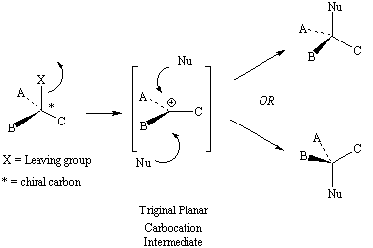
תגובת התמרה SN1 קבלת אננטיומרים בהתקפת נוקלאופיל על יון קרבוניום (סדנת מודלים ב' עמ' 85)
התוצרים: שני אננטיומרים
(תערובת רצמית)
X – קבוצה עוזבת
* - פחמן אסימטרי
תוצר ביניים
יון קרבוניום מישורי

Slide 19
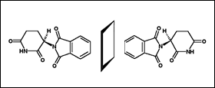
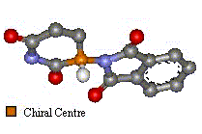
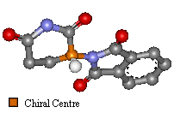
התלידומיד
R תלידומיד
S תלידומיד

Slide 20
גרף אנרגיה כנגד התקדמות התגובה עבור תגובת התמרה S_{N}2
CH
3
CH
H
3
C
δ
−
δ
−
3
I
+
C
Br
I
C
Br
I
C
+ Br
H
H
H
H
H
H
מצב מעבר
תוצרים
מגיבים

Slide 21
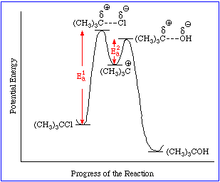
גרף אנרגיה כנגד התקדמות התגובה עבור תגובת התמרה S_{N}1 )תרגיל עמ' 84)
מצב מעבר
אנרגיה פוטנציאלית
מצב מעבר
תוצר ביניים
התקדמות התגובה

Slide 22
השוואה בין S_{N}1 ל- S_{N}2 (I)
המאפיינים | S_{N}1 | S_{N}2
סדר התגובה | סדר ראשון. מהירות התגובה מושפעת רק מריכוז החומר המותקף. | סדר שני. מהירות התגובה מושפעת מריכוז החומר המותקף והנוקליאופיל.
מנגנון התגובה | מספר שלבים ברצף. שלב ראשון – יצירת יון קרבוניום, הוא השלב קובע מהירות. | שלב אחד. התקפת הנוקליאופיל והתנתקות הקבוצה העוזבת מתרחשים בו זמנית.
"תחנות" שבדרך | תוצר ביניים – יון קרבוניום מישורי, פעיל מאד. לעתים ניתן לבידוד. | מצב מעבר – קשרים חלקיים. לא ניתן לבודד מצב מעבר.
תוצרים | יתכנו שני תוצרים אננטיומרים כאשר הפחמן המותקף הוא אסימטרי. | תוצר אחד. טטראדר הפוך למקורי. היפוך ולדן.

Slide 23
השוואה בין S_{N}1 ל- S_{N}2 (II)
הגורמים המשפיעים | S_{N}1 | S_{N}2
שלד פחמני | בעיקר שלישוני. לעתים שניוני. | ראשוני, שניוני.
קבוצה עוזבת | בסיס לואיס חלש עדיף על בסיס לואיס חזק. קבוצה עוזבת גדולה יותר עוזבת טוב יותר. | בסיס לואיס חלש עדיף על בסיס לואיס חזק. קבוצה עוזבת גדולה יותר עוזבת טוב יותר.
הנוקליאופיל המתקיף | נוקליאופיל חלש – יון שלילי או מולקולה. הנוקליאופיל יהיה בדרך כלל הממס. | נוקליאופיל חזק – יון שלילי.
ממס | ממס פרוטי. ההמסה מייצבת את יון הקרבוניום ומחלישה את הנוקליאופיל. | ממס אפרוטי – קוטבי אינו מחליש את הנוקליאופיל.

Slide 24
תלות קצב ראקציותS_{N}1 בממס לתהליך: HCl (CH₃)₃CCl + ROH → (CH₃)₃COR +
K(solvvent) K(etanol) |  | פולריות ממס
1 | C₂H₅OH
100 | 40% H₂O 60% C₂H₅OH
14,000 | 80% H₂O 20% C₂H₅OH
100,000 | H₂O

Slide 25
אלקיל הלידים חומרי מוצא בתעשיה
התעשיה מעדיפה תהליכים המתרחשים בתגובת התמרה מסדר שני ותגובות שאינן תגובות ש"מ.
האם תגובת התמרה יכולה להתרחש בכיוון ההפוך? על פי Kb של בסיסים שונים. התגובה הישירה תועדף כאשר חוזק הבסיס של הקבוצה העוזבת, בתגובה הישירה, קטן מחוזק הבסיס של הקבוצה העוזבת, בתגובה ההפוכה.

Slide 26
כהלים כחומרי מוצא בהתמרה (תגובת לוקאס – עמ' 90)
קבוצת הדרוקסיל אינה קבוצה עוזבת טובה.
הוספת חומצה כמו HBr מאפשרת את התגובה.
CH₃CH₂OH + HBr ⇄ CH₃CH₂OH₂⁺ + Br¯
CH₃CH₂OH₂⁺ → CH₃CH₂Br + H₂O
..
..
..
..
..
..
..
..
..
..
..
..
..
..
..
..
..
..
..
..
..
..
Br¯
Br¯
..
..
..

